Slide 1
„Povídám, povídám pohádku, mám jich plnou hromádku.“

Slide 2
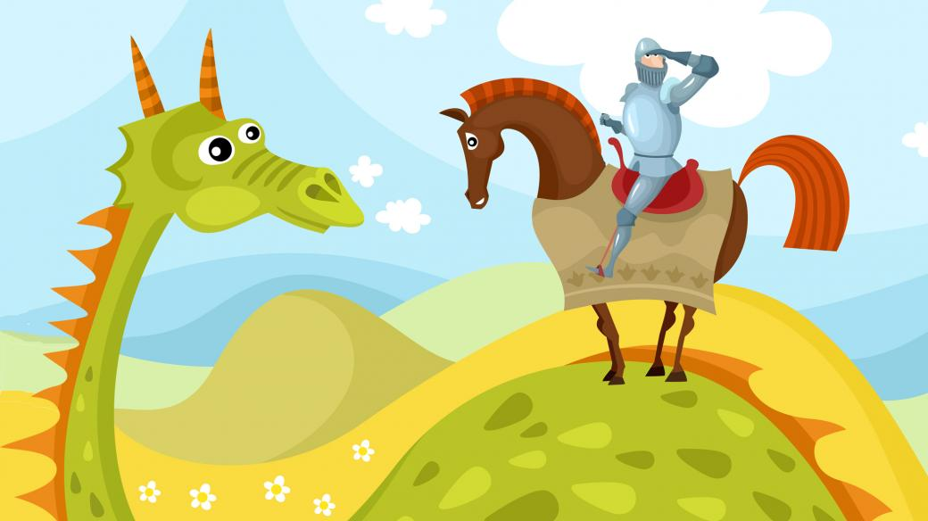
Pedagogický záměr:
Seznámit děti s lidovými pohádkami
Ztvárňovat pohádkové postavy
Přiblížit některé tradice a zvyky

Slide 3
„ Kouzelnými vrátky,
pospěš s námi do pohádky.
Všichni už se na nás ptají.
Tak pojď – ať nečekají!“

Slide 4
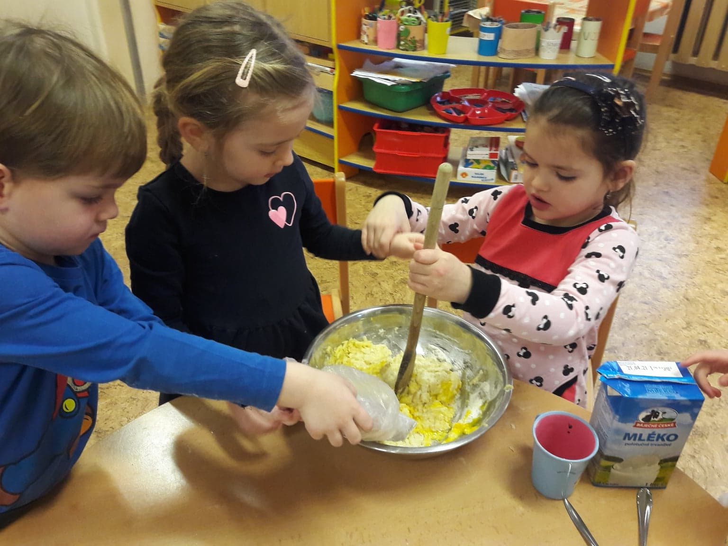
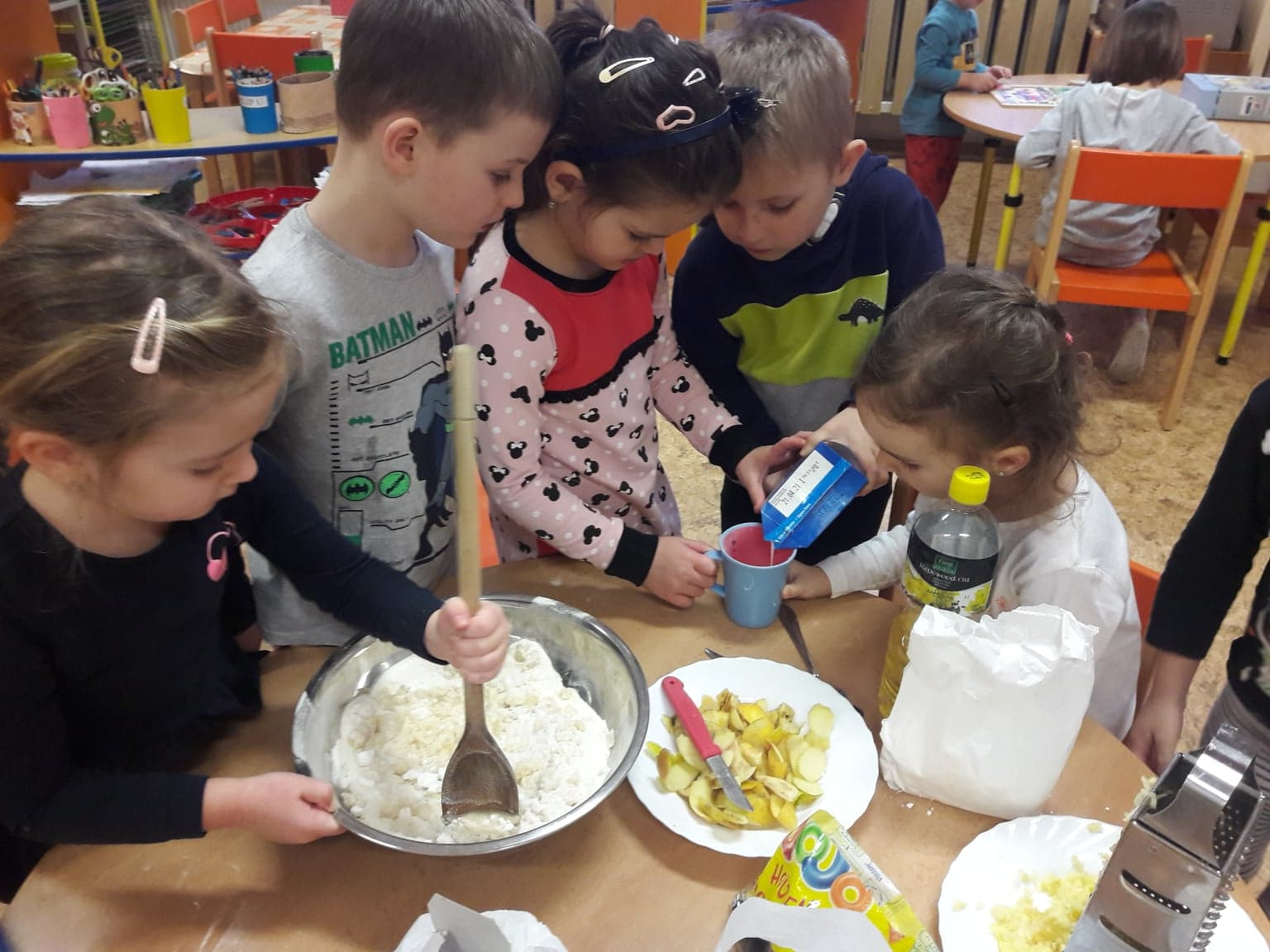
Pečeme pro pohádkové bytosti:

Slide 5
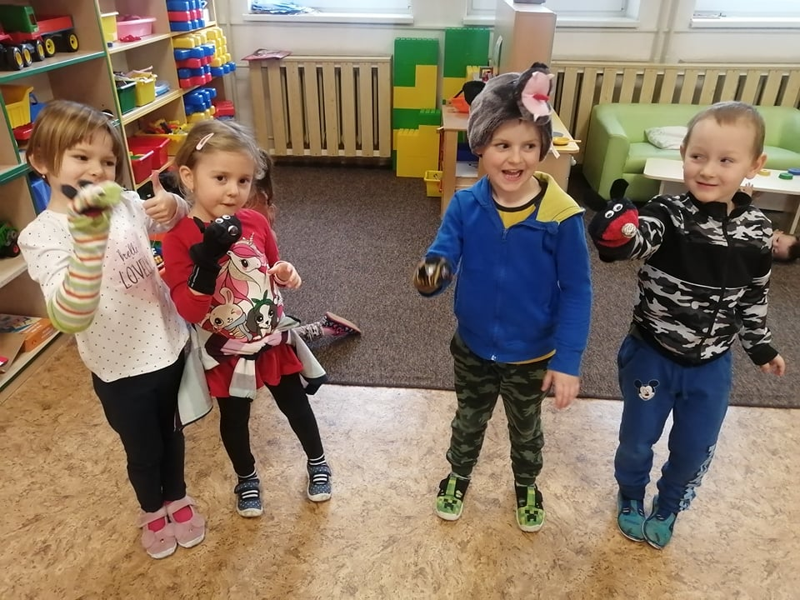
Výroba maňáska a vlka:

Slide 6
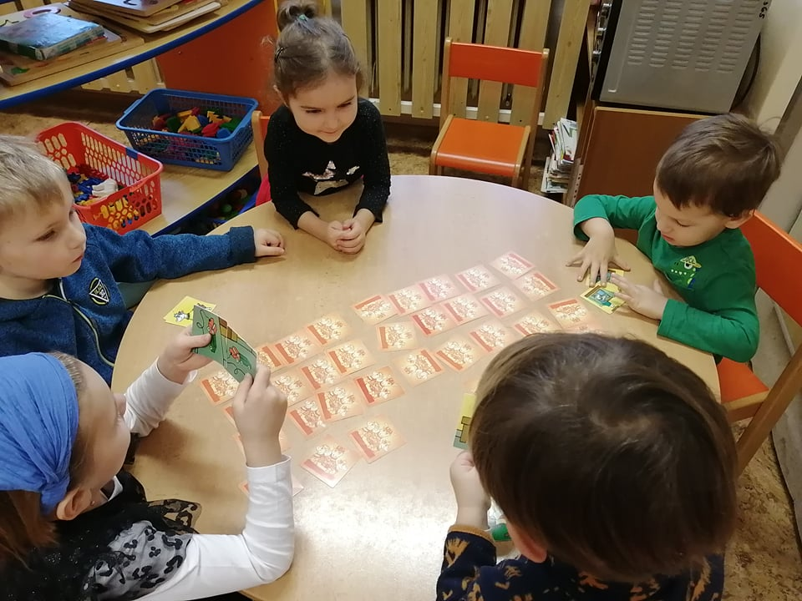
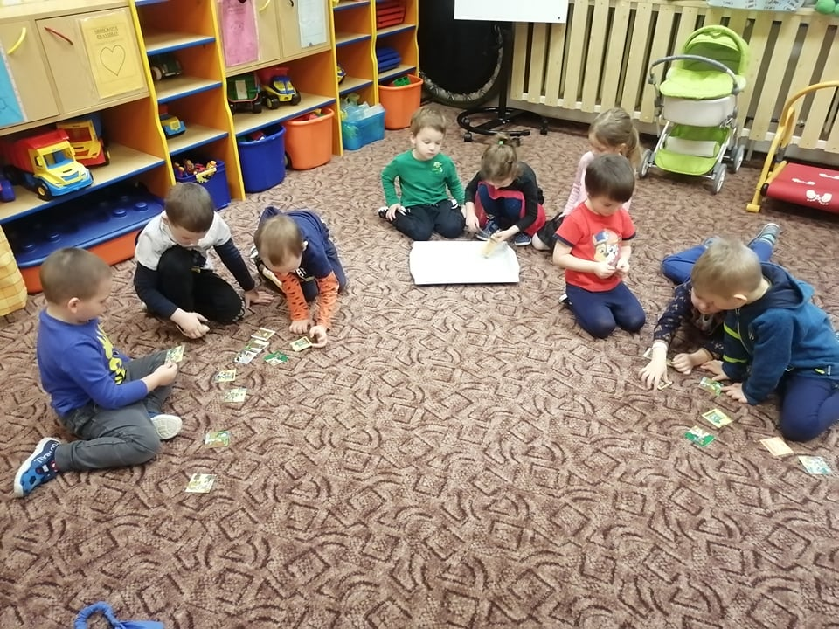
Hry s pexesem a dějovou posloupností:

Slide 7
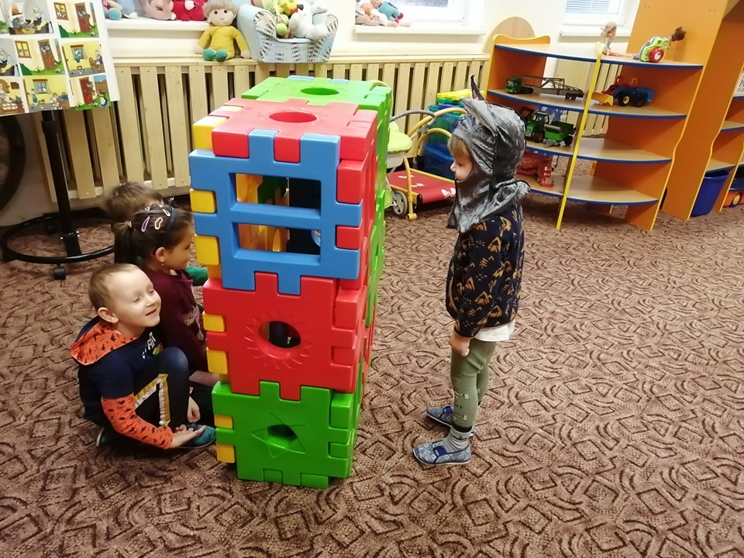
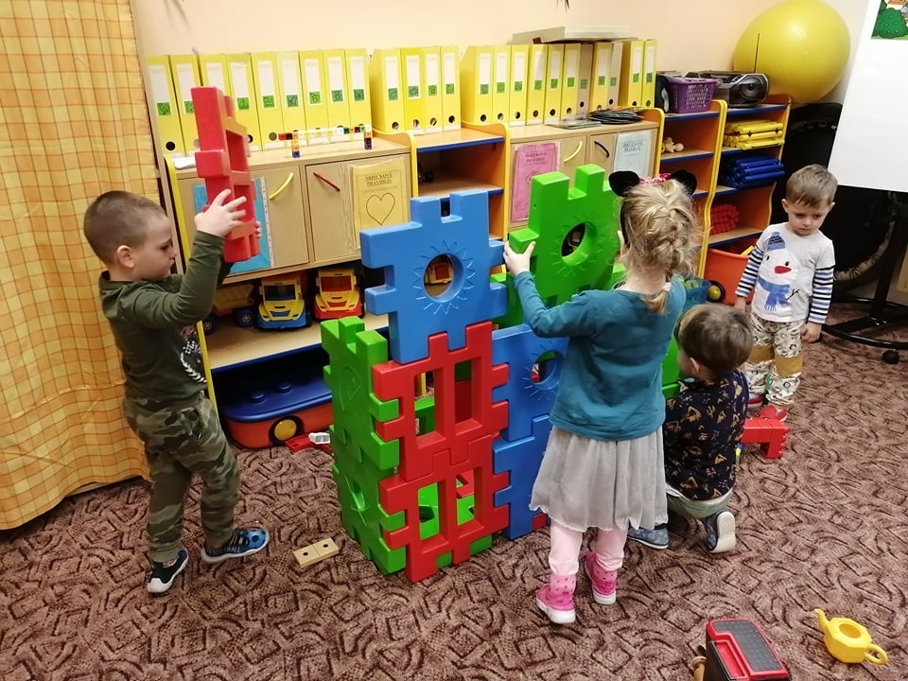
Pohádka ,,O kůzlátkách“:
Hra v roli lstivého vlka a kůzlátek (naše kůzlátka byla chytrá a vlkovi neotevřela)

Slide 8
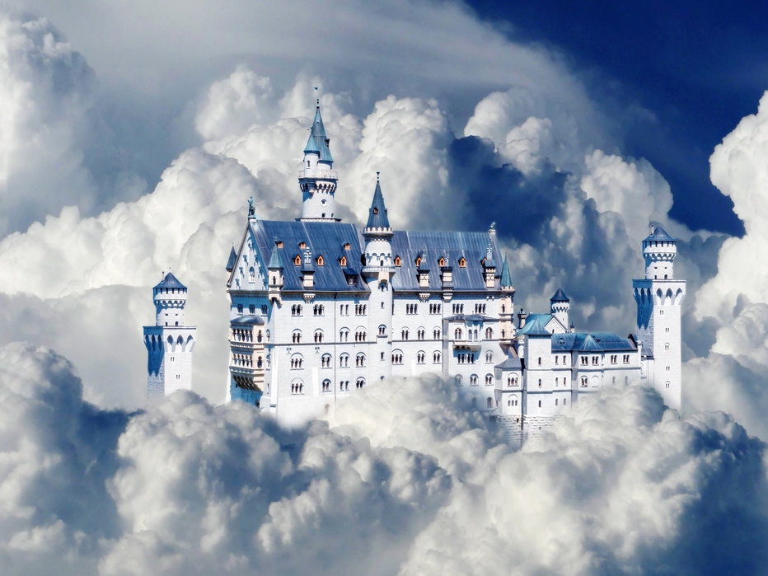
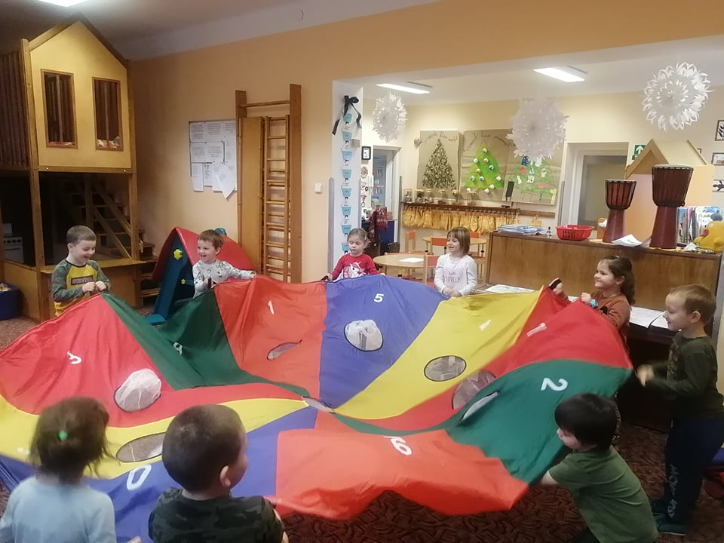
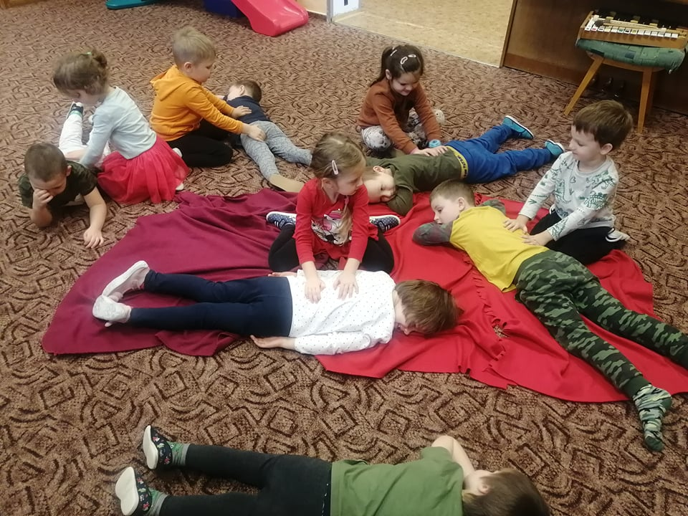
Pohádka ,, O koblížkovi “:
Děti jsou znalí kuchaři! Věděly, co vše patří do těsta, které potom hnětly.

Slide 9
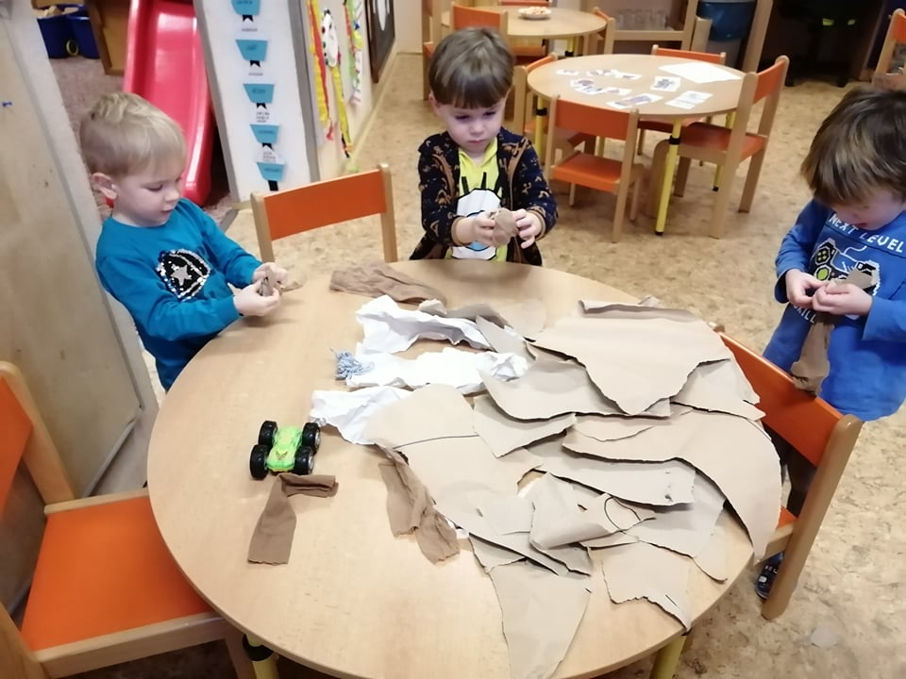
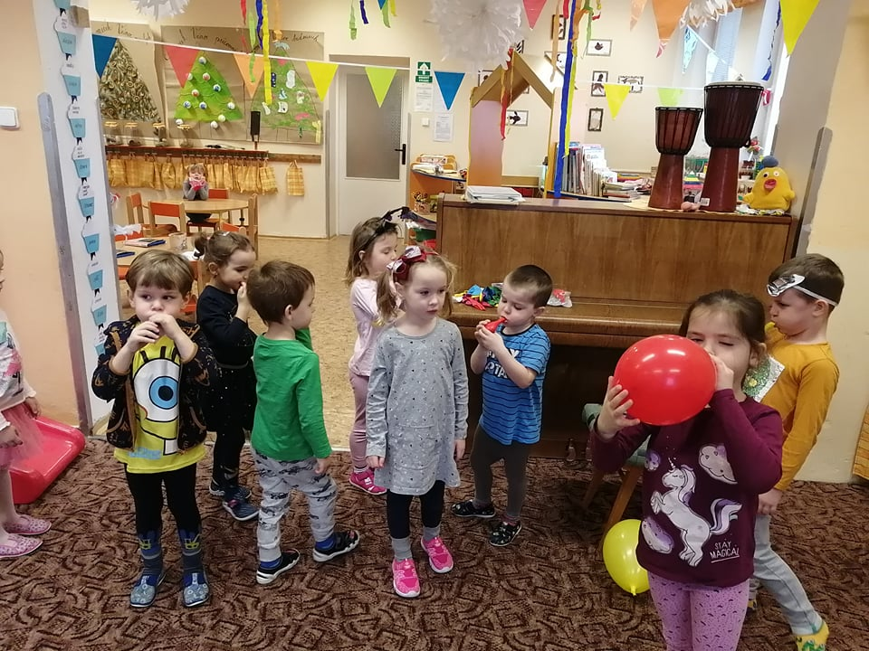
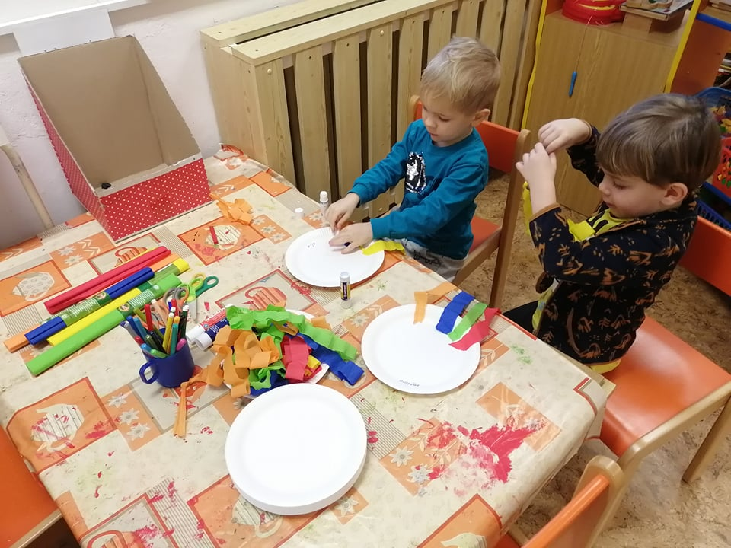
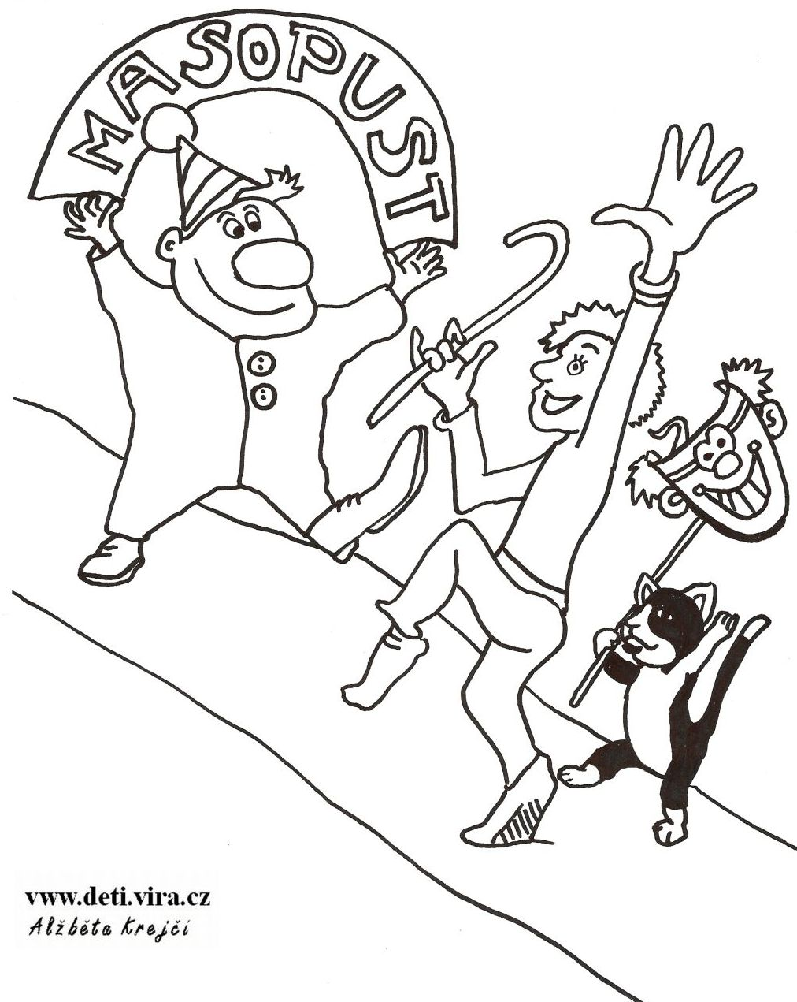
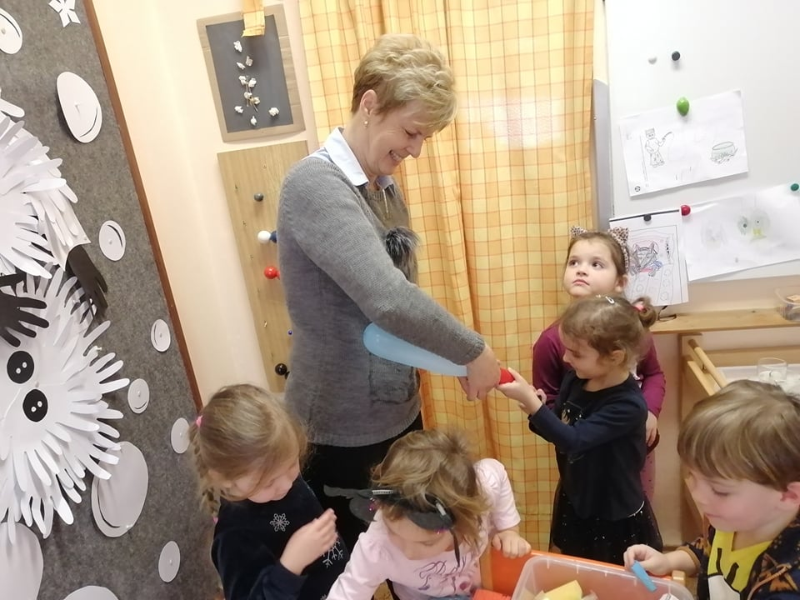
Chystáme se na masopust:
Každý se zapojil do příprav

Slide 10
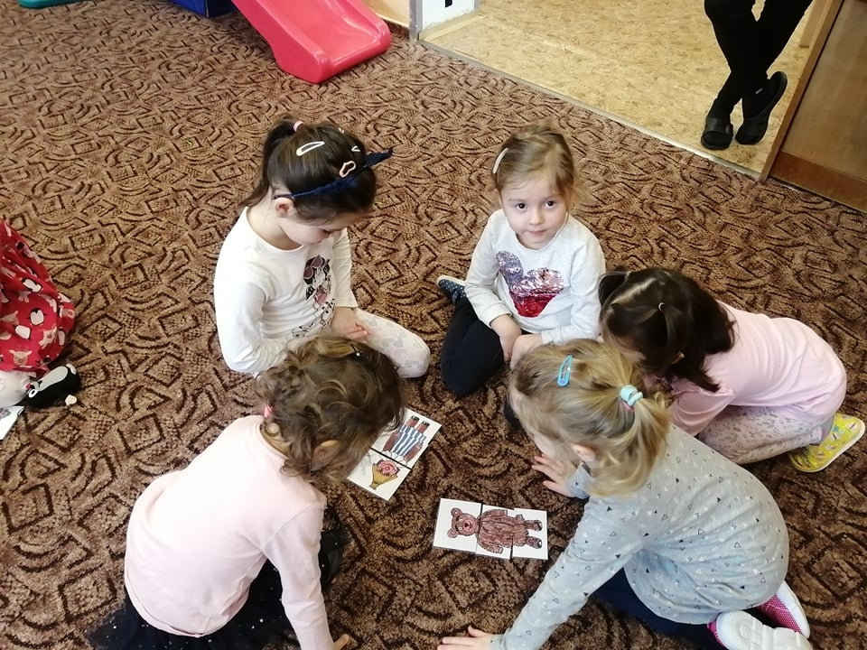
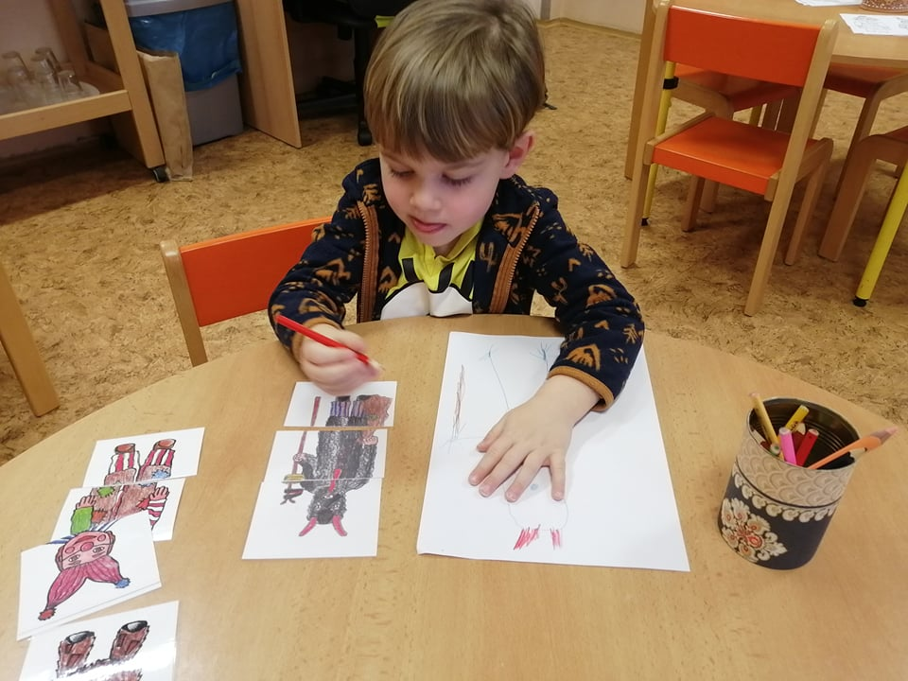
Povídáme si o masopustu, skládáme k sobě správné části kostýmů:

Slide 11
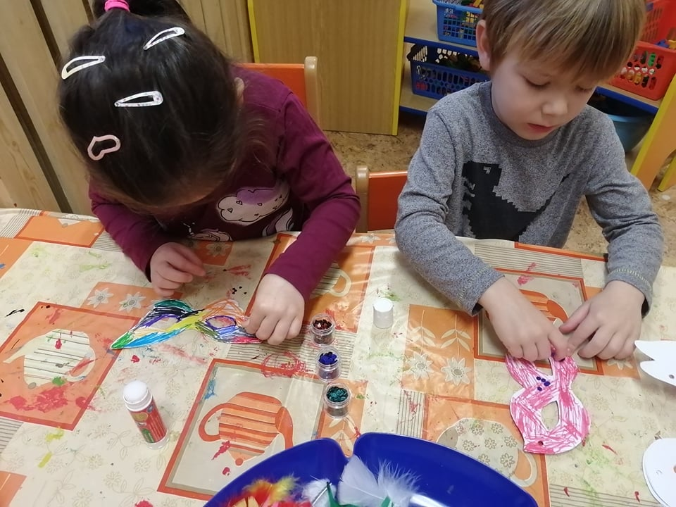
Tvoříme své originální škrabošky:

Slide 12
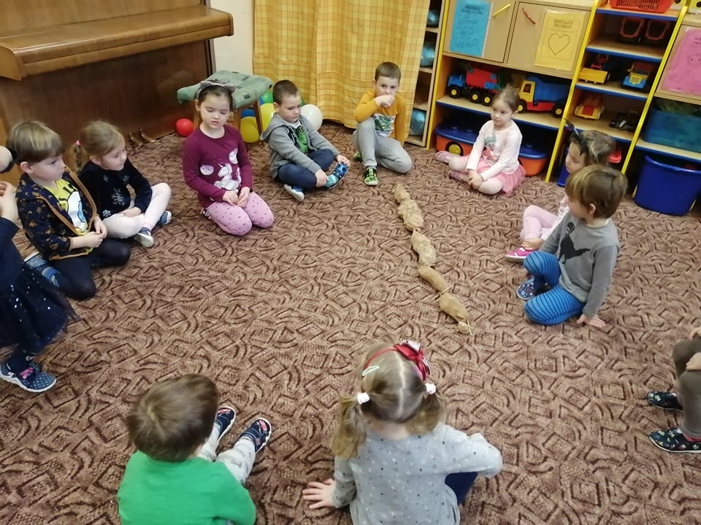
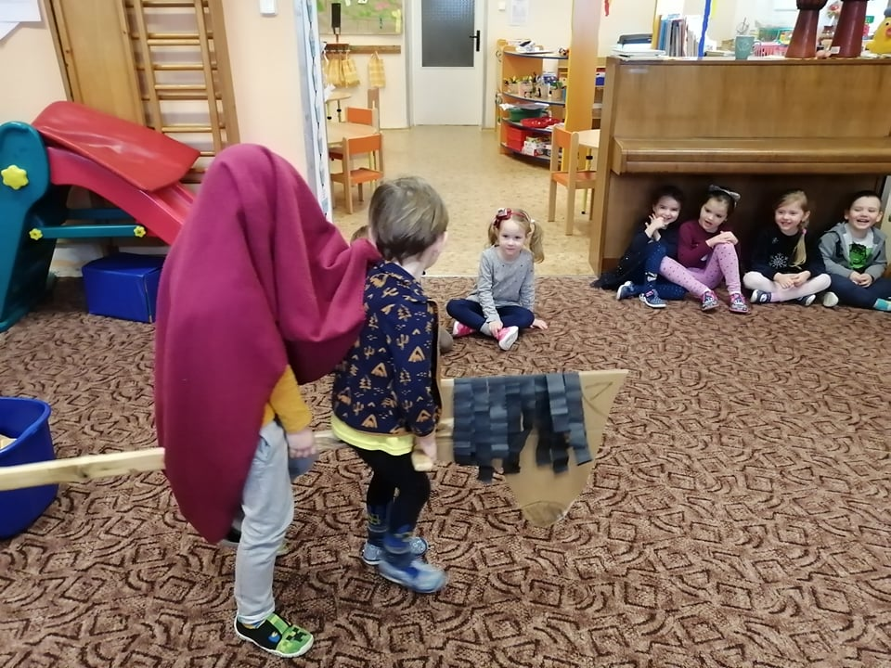
Hrajeme si a počítáme jitrnice:
Zdokonalujeme spolupráci

Slide 13
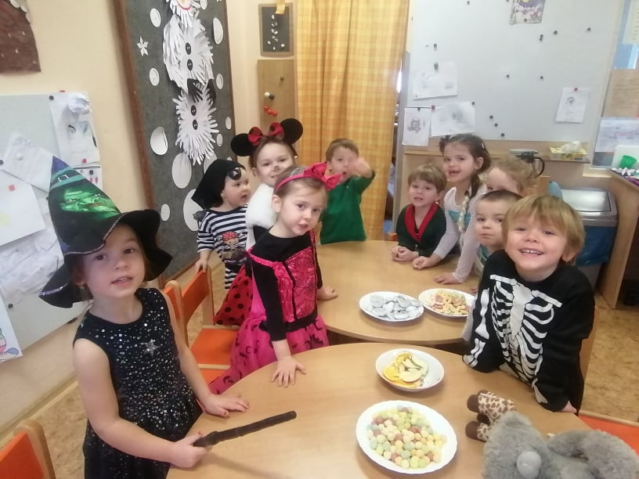
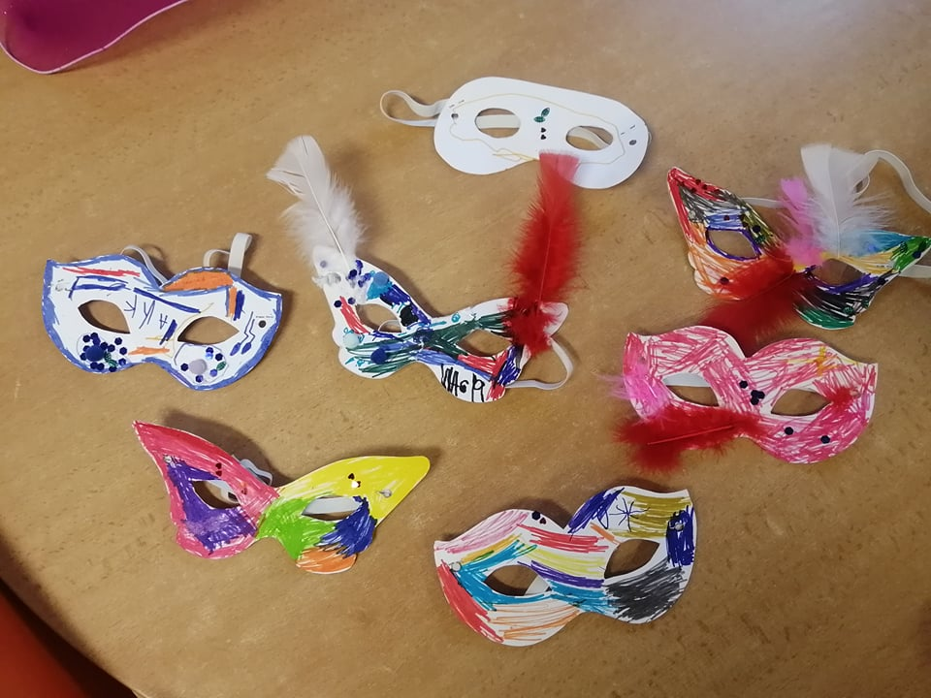
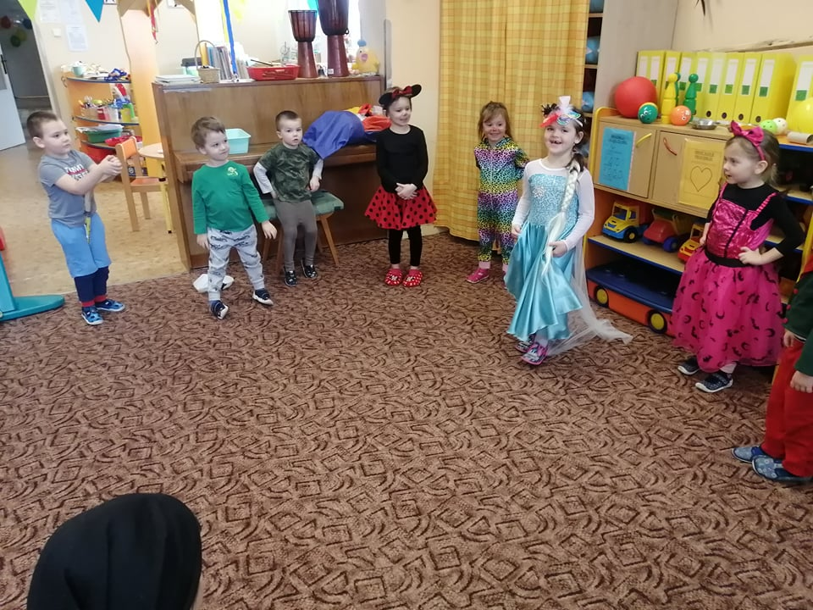
Masopustní veselí začíná!
Občerstvení a promenáda kostýmů

Slide 14
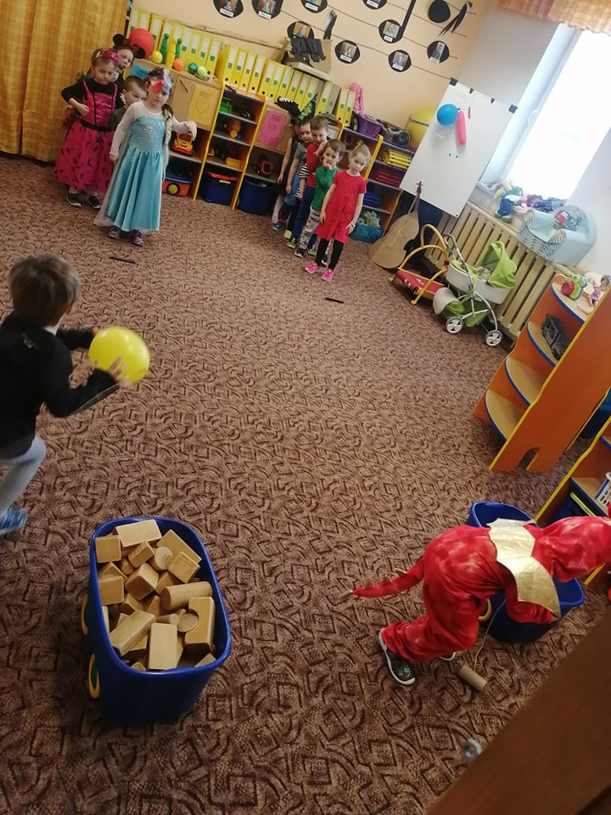
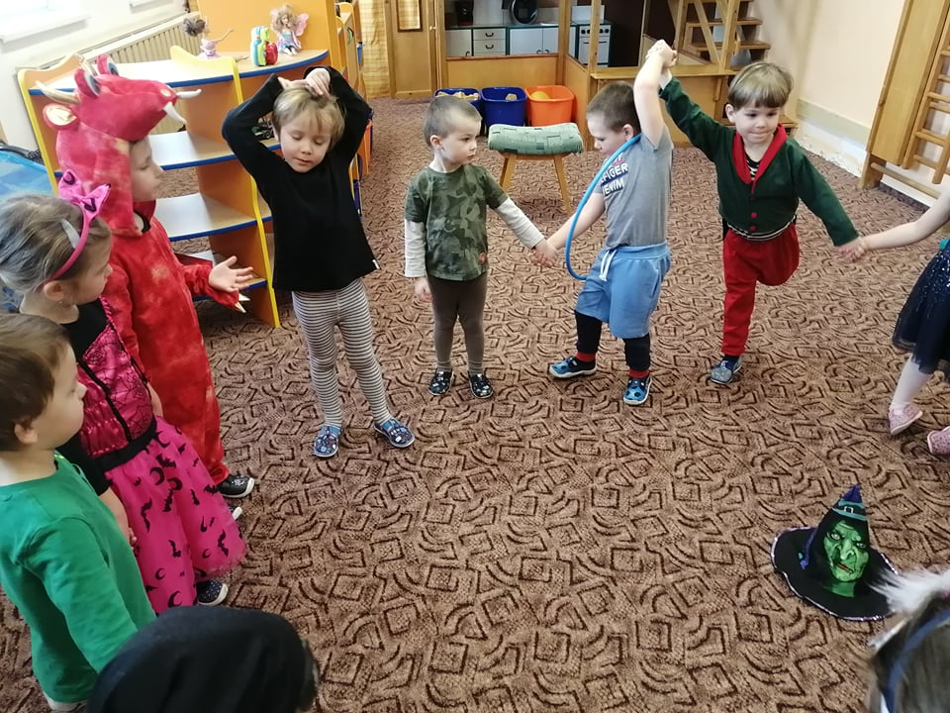
Soutěže a překonávání překážek:
To nám jde!

Slide 15
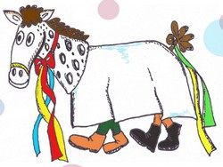
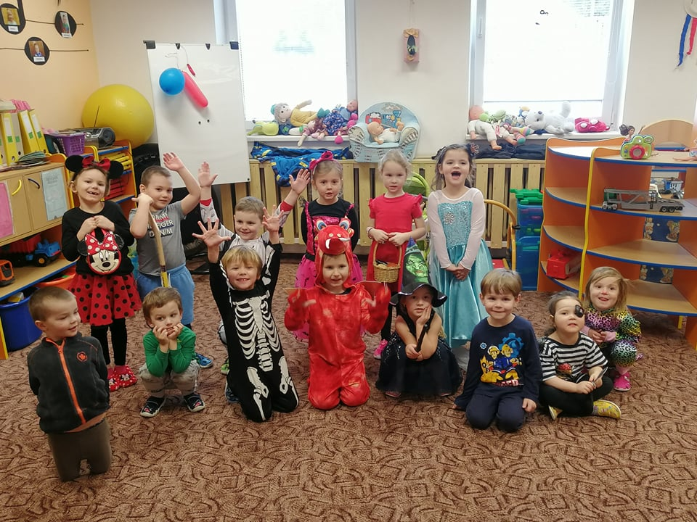
Pochovávání basy
Pochováváním basy se loučíme s masopustem

